Slide 1
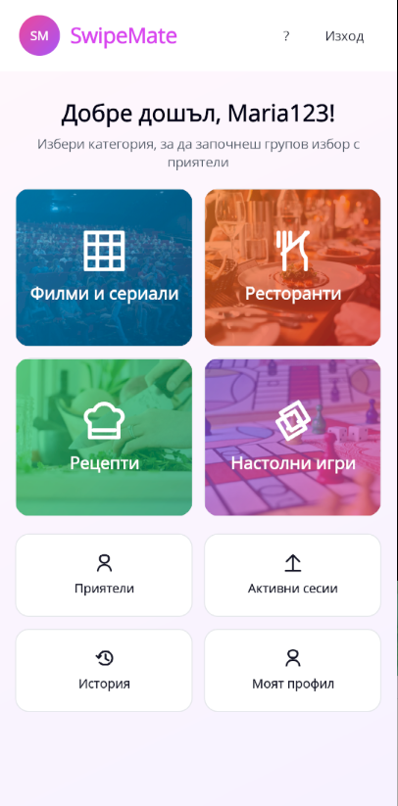
SM
SwipeMate
Мобилно приложение за колективно вземане на решения чрез swipe-базиран интерфейс
Дипломен проект · Ивайла Георгиева Филипова · 2025/2026
.NET MAUI
ASP.NET Core
PostgreSQL
Supabase + Render
Ръководител: Деница Грозева

Slide 2
1. Идеята
Защо SwipeMate решава реален ежедневен проблем
Когато група приятели избира филм, ресторант, рецепта или игра, решението често се губи в чатове, компромиси и дълги обсъждания.
1
Категория
филми, ресторанти, рецепти или игри
2
Приятели
покани към реални потребители
✓
общ избор чрез кратки swipe действия
3
Филтри
✓
всеки участник задава свои филтри
обединяване на предпочитанията
✓
системата търси съвпадение между всички
4
Match
✓
насочено към реални сценарии за български потребители
общ избор, когато всички харесат вариант

Slide 3
2. Цел и функционалности
Какво покрива приложението според заданието
Потребител
Групова сесия
Администрация
✓
регистрация и вход
✓
избор на категория
✓
списък с потребители
✓
профил и редакция
✓
филтриране на предложения
✓
блокиране и отблокиране
✓
приятели и покани
✓
swipe за/против
✓
преглед на каталог
✓
история на сесиите
✓
автоматично откриване на match
✓
деактивиране на предложения
Резултат: работещо мобилно приложение с frontend, backend, база данни и cloud deployment.

Slide 4
3. Използвани технологии
Избрани са технологии, подходящи за мобилно приложение с реален backend
mobile UI
backend
data access
.NET MAUI
ASP.NET Core Web API
Entity Framework Core
една codebase основа за Android и Windows
REST endpoints, JWT authentication, business logic
работа с PostgreSQL чрез модели и миграции
database
hosting
design
PostgreSQL / Supabase
Render
Figma
релационна cloud база за потребители, сесии и каталог
публикуване на backend API онлайн
начален дизайн и визуална посока
Комбинацията позволява проектът да бъде демонстриран както локално, така и чрез онлайн API и cloud база.

Slide 5
4. Архитектура на системата
Клиент-сървърна архитектура с отделени мобилен клиент, API и база данни
Android / Windows клиент .NET MAUI
REST API ASP.NET Core
PostgreSQL база Supabase
HTTPS + JWT
EF Core
Render hosting публичен backend URL
Потребителят работи само с мобилното приложение. API слоят валидира заявките, проверява token-а и записва действията в базата.

Slide 6
5. Структура на базата данни
Основните таблици пазят потребители, приятелства, сесии, филтри, гласове и съвпадения
ApplicationUser профил, email, роли, блокиране
MatchSession категория, създател, статус
SwipeVote гласове за/против
FriendRequest заявки за приятелство
SessionInvitation покани за участие
SessionMatch записани match резултати
Friendship приети връзки
SessionFilter лични филтри
CatalogItem филми, ресторанти, рецепти, игри
Схемата отделя самоличност, социални връзки, сесии, филтри и каталог, което прави системата по-лесна за поддръжка и тестване.

Slide 7
6. Use case диаграма
Роли и основни действия в системата
Регистрация / вход
Управление на профил
Потребител
Добавяне на приятели
Създаване на сесия
Задаване на филтри
Гласуване и match
Преглед на история
Администратор
Блокиране на потребител
Управление на каталог

Slide 8
7. Алгоритъм на груповия избор
Всеки участник участва самостоятелно, а резултатът е общ
1
2
3
4
5
Създаване
Покана
Филтри
Swipe
Match
категория и приятели
приемане или отказ
обединени предпочитания
за или против
общо съвпадение
Важно: няма solo session – сесията има смисъл само при групово участие.

Slide 9
8. Начален екран и категории
Категориите са ясни визуални входове към различни типове решения
Четири основни категории
✓
Филми и сериали
✓
Ресторанти
✓
Рецепти
✓
Настолни игри
✓
Бърз достъп до приятели, активни сесии, история и профил

Slide 10
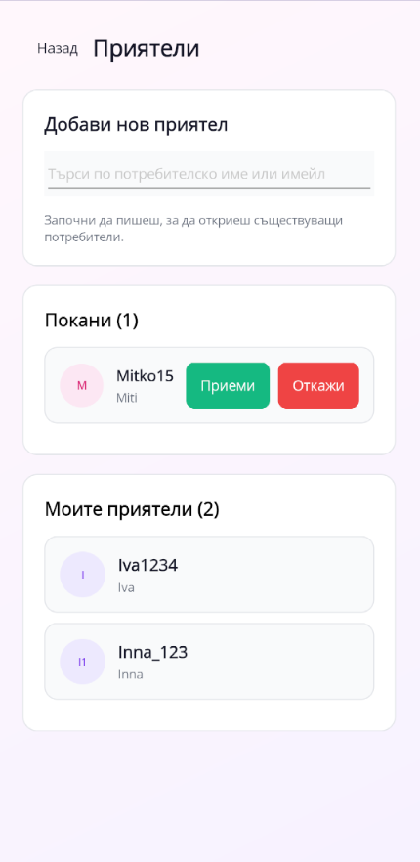
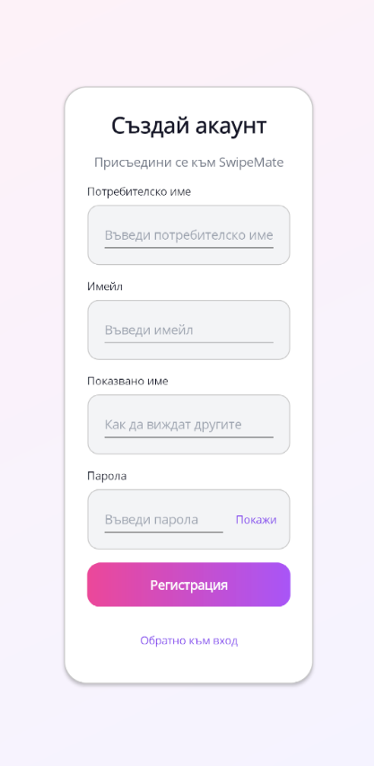
9. Приятели и покани
Сесии се стартират само с избрани приятели
Социална логика
✓
търсене на съществуващи потребители
✓
заявки за приятелство
✓
приемане / отказване
✓
сесиите използват списъка с приятели

Slide 11
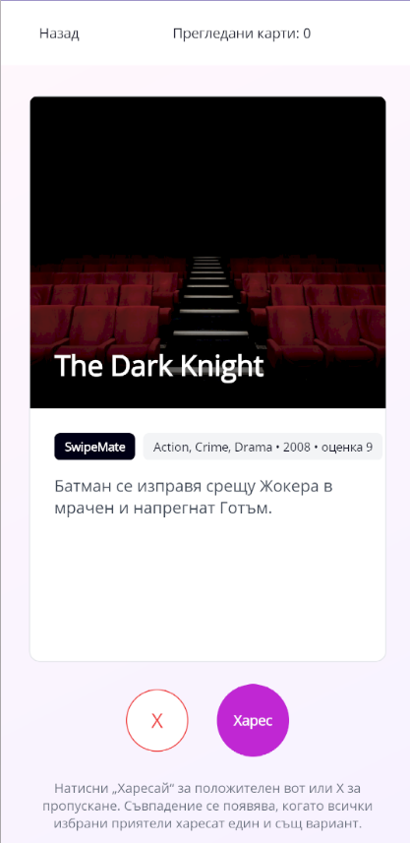
10. Филтри и персонални предпочитания
Филтрите ограничават предложенията, но не се налагат само от създателя
Как работят филтрите?
✓
всеки участник задава свои филтри
✓
жанрове, години, оценка, град, кухня, тип игра
✓
различни критерии за всяка категория
✓
общ набор от предпочитания, за да не се губи изборът на никого
реални списъци вместо свободен текст

Slide 12
11. Swipe екран и съвпадение
Бърза оценка: пропускане или положителен вот
Примерен вариант
The Dark Knight
Action
Crime
Drama
✕
✓
Всеки участник гласува независимо. Съвпадение се получава, когато всички участници харесат един и същ вариант.
Интерфейсът е оптимизиран за кратки решения, подобно на swipe механика.

Slide 13
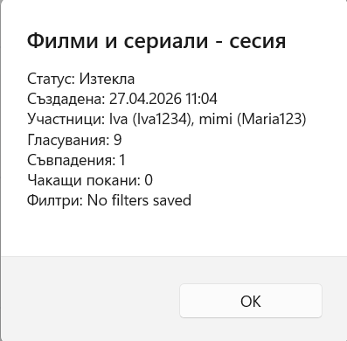
12. История, профил и постижения
Потребителят вижда активност, резултати и прогрес
Профил
История
✓
редакция на име, описание и снимка
✓
последни сесии и статуси
✓
брой съвпадения, сесии и действия
✓
подробности за участници и филтри
✓
значки и прогрес към следващи постижения
✓
последни match резултати

Slide 14
13. Backend, сигурност и валидация
API-то управлява достъп, бизнес логика и защита на данните
Сигурност
Валидация
Админ
✓
JWT token при вход
✓
email формат
✓
преглед на потребители
✓
пароли чрез Identity hash
✓
минимална сложност на парола
✓
блокиране/отблокиране
✓
по-силна password policy
✓
задължителен избор на приятели
✓
управление на каталог
✓
блокирани потребители нямат достъп
✓
проверка за активна сесия
✓
деактивиране на предложения

Slide 15
14. Публикуване и демонстрация
Проектът може да се демонстрира онлайн и чрез инсталиран Android APK
Cloud backend
Android APK
Backup план
✓
Render Web Service
✓
инсталационен файл
✓
локален backend
✓
Supabase PostgreSQL
✓
QR код към Google Drive
✓
локална база за демонстрация
✓
публичен HTTPS адрес
✓
работи с online API
✓
видео запис при проблем с интернет
✓
демонстрация от различни устройства
✓
тестване на реален телефон
https://swipemate-api.onrender.com

Slide 16
15. Бъдещо развитие
Как проектът може да стане по-пълен продукт
✓
разширяване на каталога с повече реални ресторанти, филми, рецепти и игри
✓
push notifications при нови покани и match резултати
✓
по-подробен admin dashboard с анализ на активност и съдържание
✓
публикуване в Google Play след финално тестване и подписване
✓
персонални препоръки според предишни избори и оценки
SwipeMate показва практически завършено решение: мобилен интерфейс, backend логика, база данни, cloud deployment и реален group decision flow.

Slide 17
SM
Благодаря за вниманието!
Готова съм да покажа практическата част и да отговоря на въпроси за кода, базата данни и архитектурата.
SwipeMate · дипломен проект

